Slide 1
Dijkstra ve Contraction Hierarchies ile kısa yol karşılaştırması
// murat berk yetiştirir 032290008
// buğra özgen 032290037
// barış ışık 032290004

Slide 2
Bölümler
1. Dijkstra ve CH
2. Kodlama ve similasyon
3. Simülasyon Sonucu
4. Sonuç

Slide 3
Dijkstra
Dijkstra algoritması, bir kaynaktan hedefe en kısa yolu bulurken, her adımda en küçük mesafeye sahip düğümü seçer. Düğüm etiketlerini güncelleyerek, geçiş kenarlarının uzunluklarını dikkate alır. Bu işlem, tüm düğümler işlenene kadar devam eder ve her seferinde en kısa yolun keşfedilmesini sağlar. Algoritma, gereksiz hesaplamaları minimize ederek, büyük ağlarda daha verimli çalışmak için optimize edilebilir.
Notes:
İlk başta telefon ağları gibi ulaşım ve iletişim ağlarında kısa yolları hesaplamak için kullanılan algoritma, günümüzde çeşitli alanlarda yol bulma ve optimizasyon problemlerinin çözümünde kullanılmaktadır. Dijkstra’nın algoritması, graf teorisinde önemli bir dönüm noktası olmuş ve en kısa yol bulma problemlerinde standart bir çözüm yöntemi haline gelmiştir.

Slide 4
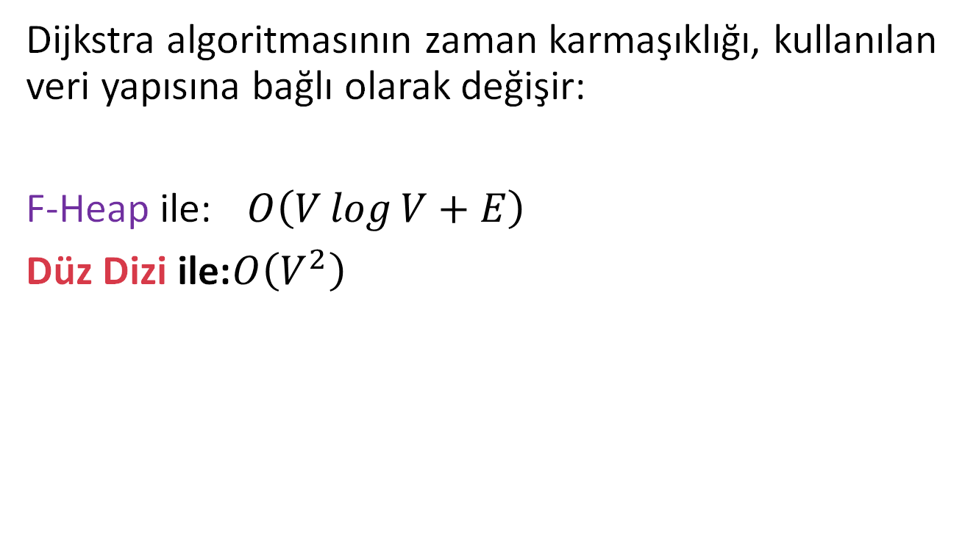
Dijkstra
Dijkstra algoritmasının zaman karmaşıklığı, kullanılan veri yapısına bağlı olarak değişir:
F-Heap ile: $O\left(V\log{V}+E\right)$
Düz Dizi ile:$O\left(V^{2}\right)$
Notes:
Burada v düğüme e ise kenar sayısıdır
Düz dizi

Slide 5
Contraction Hierarchies
Contraction Hierarchies (CH), büyük ölçekli ağlarda kısa yol bulma sürecini hızlandırmak için geliştirilmiş bir algoritmadır. Bu yöntem, düğümlerin önem derecesine göre ağın “daralması” (contraction) prensibine dayanır

Slide 6
Kodlama ve similasyon
dijkstra(): Bu, tek bir kaynaktan tüm diğer düğümlere en kısa yolu bulan klasik Dijkstra algoritmasıdır. Her zaman en düşük maliyeti olan düğümü genişletmek için bir öncelik kuyruğu kullanır.

Slide 7
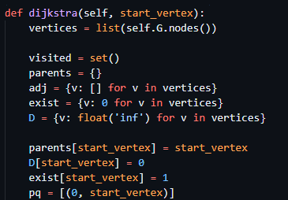

Slide 8
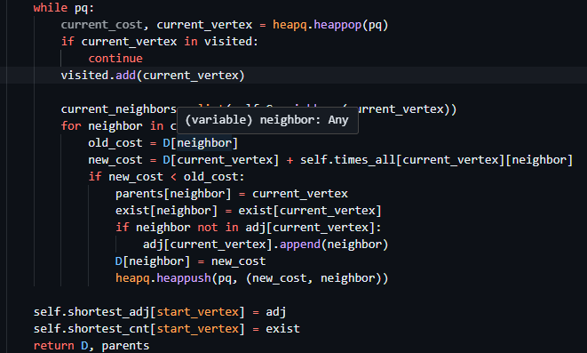

Slide 9
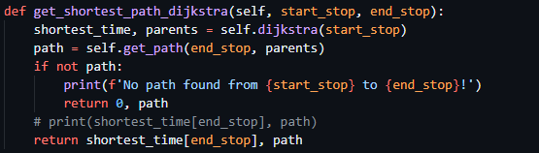
get_shortest_path_dijkstra(): Bu yöntem, dijkstra() metodunu kullanarak bir başlangıç düğümünden bir bitiş düğümüne kadar en kısa zaman ve yolu hesaplar.

Slide 10
preprocess(): Bu yöntem, bir contraction hierarchy ön işleme adımını gerçekleştirir. Her düğümün "önemini" kenar farkları kullanarak hesaplar ve en az önemli düğümleri kontrat eder. Bu, yol bulma sorguları sırasında arama alanını azaltmaya yardımcı olur.

Slide 11
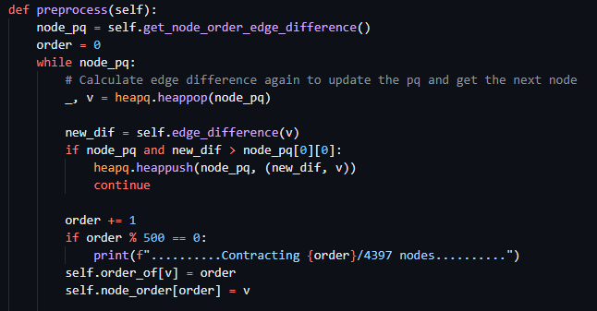

Slide 12
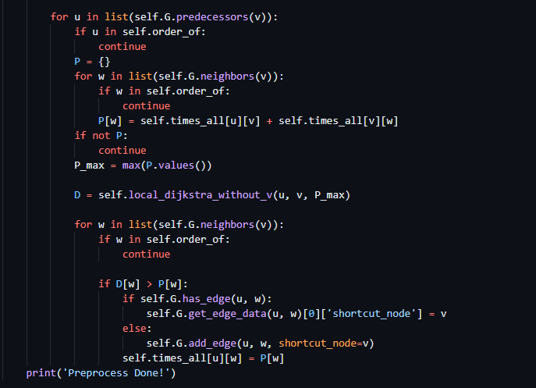

Slide 13
get_shortest_path_CH(): Ön işleme tamamlandıktan sonra, bu yöntem daha hızlı sorgulama için çift yönlü Dijkstra algoritmasını kullanarak en kısa yolu bulur ve contraction hierarchies yönteminden yararlanır.

Slide 14
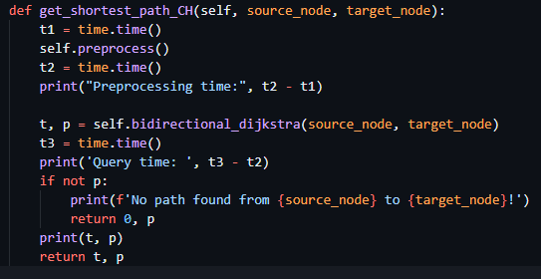

Slide 15
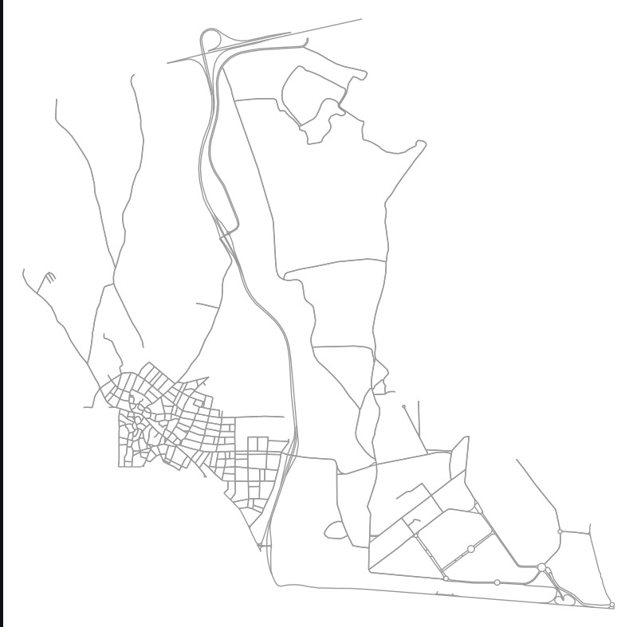

Slide 16
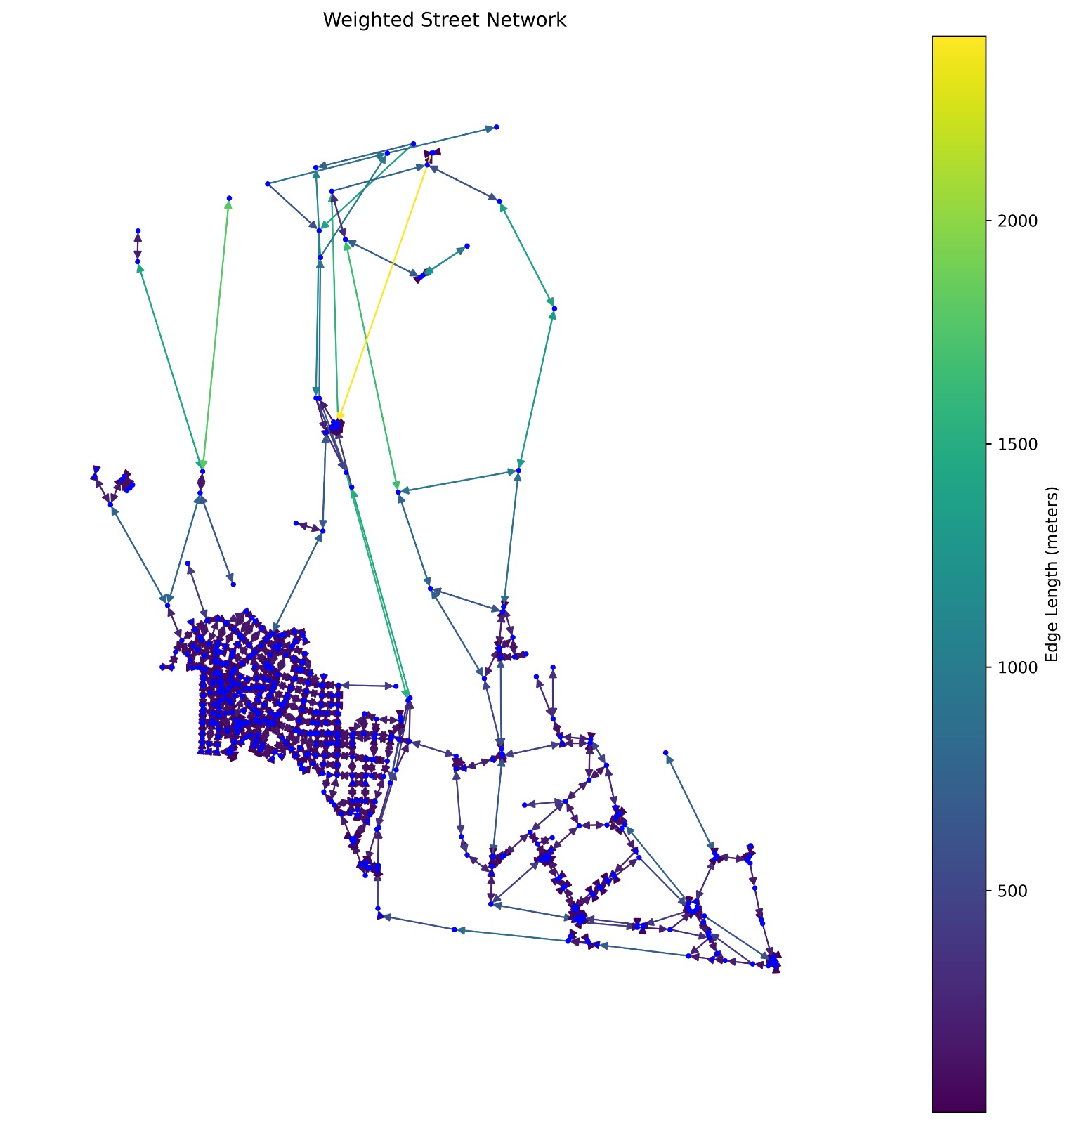
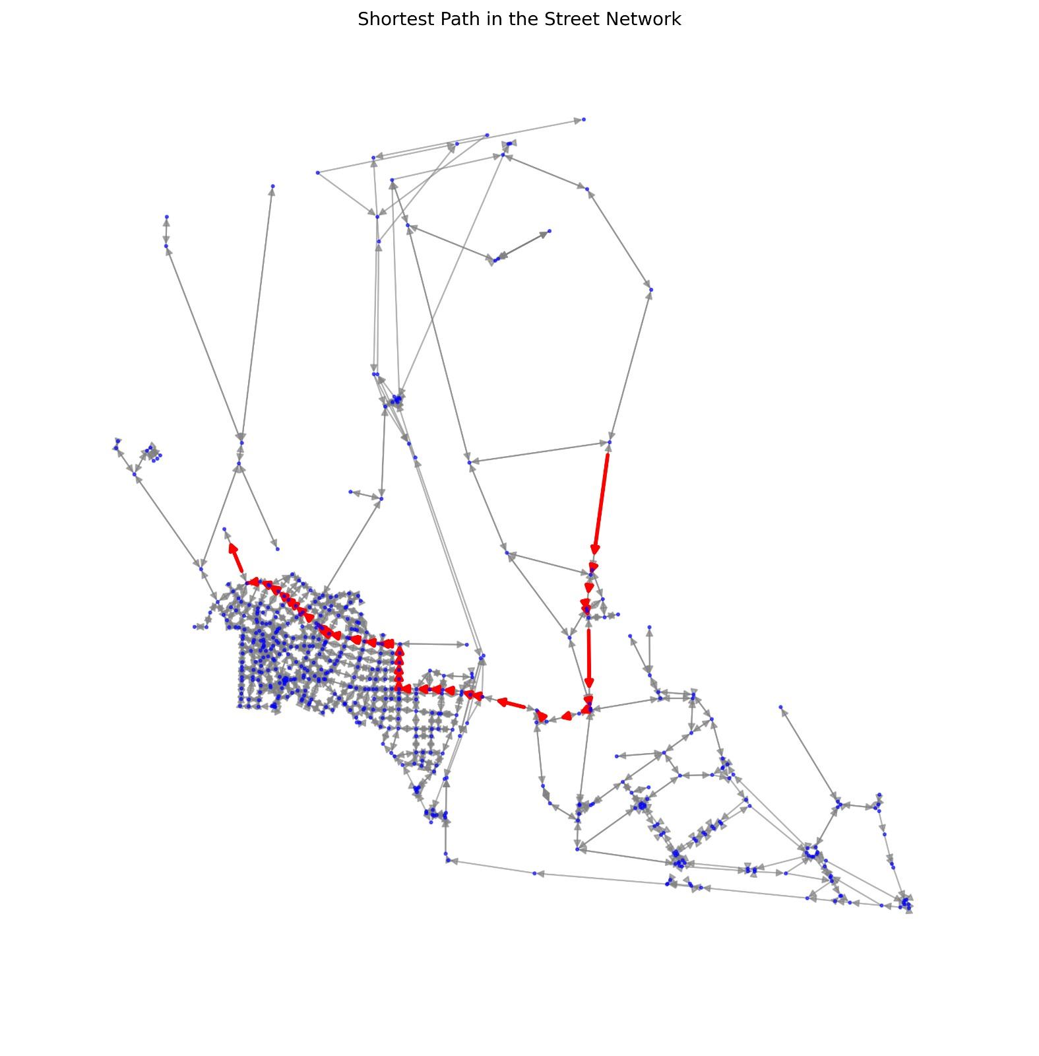

Slide 17
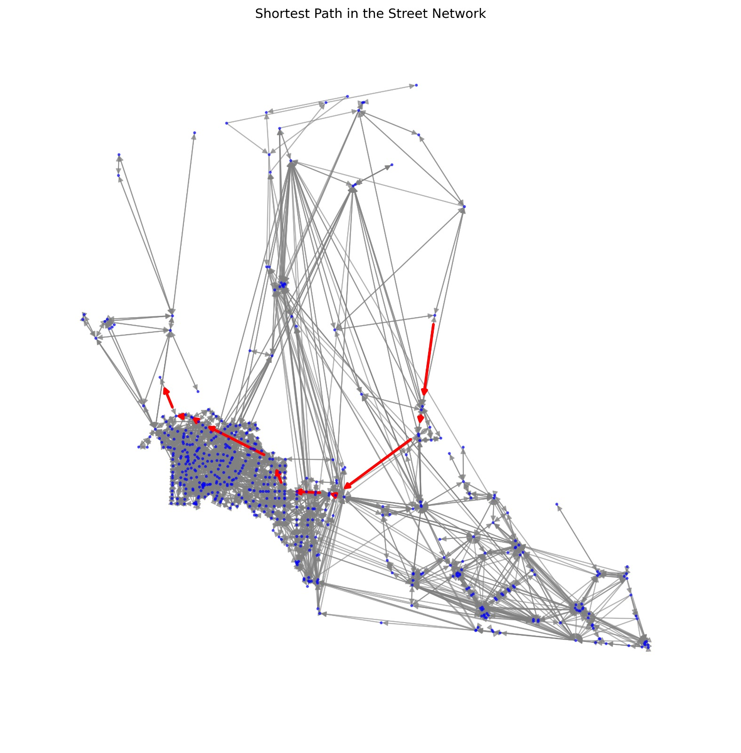
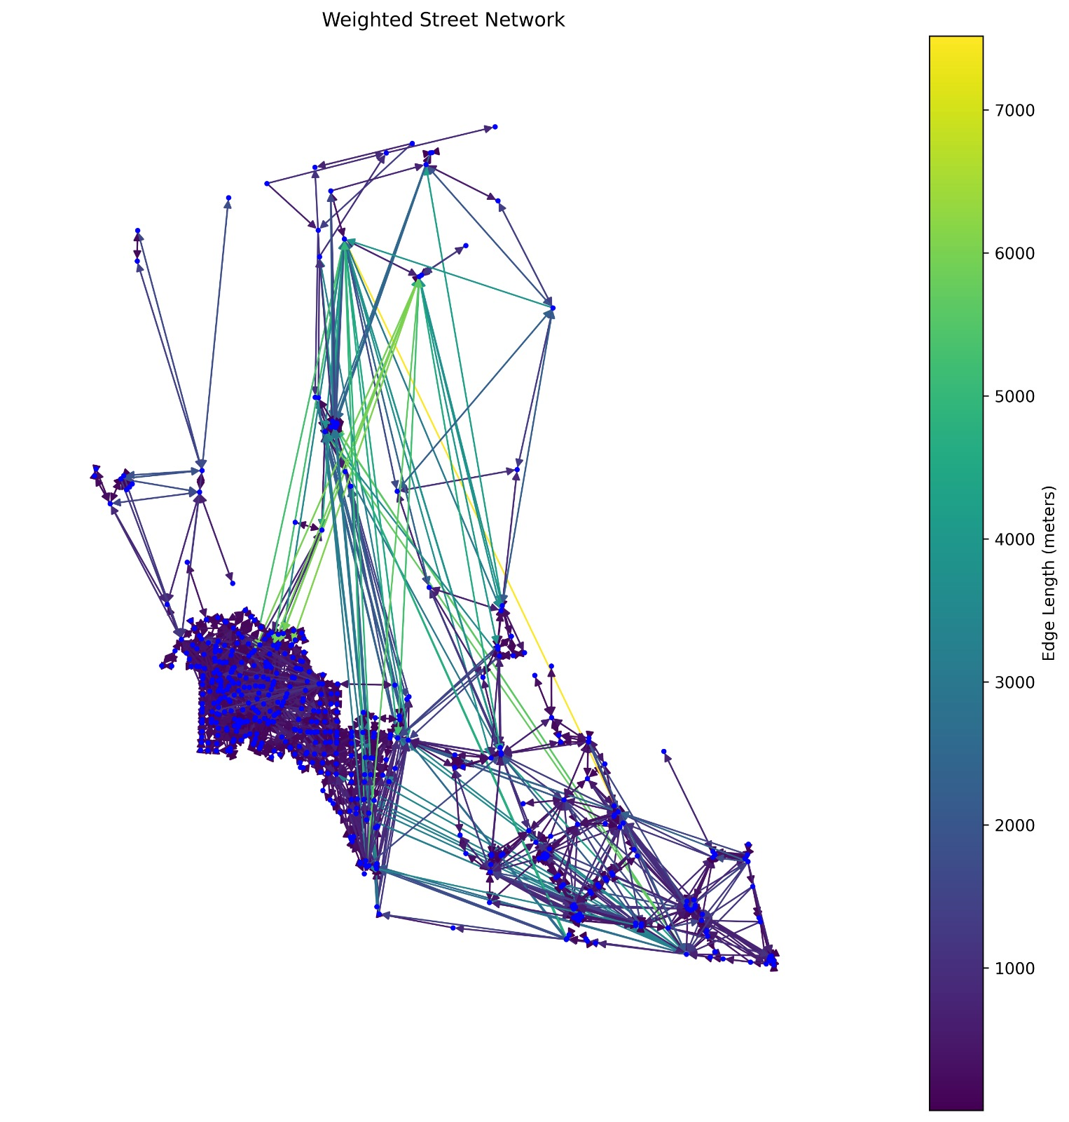

Slide 18
Ön işleme ve Sorgular
Ön İşleme Süresi: Contraction Hierarchies (CH), hiyerarşik yapıyı oluşturmak için 1.74383s gibi önemli bir ön işleme süresi gerektirir. Bu, daha hızlı sorgulamalar için bir defaya mahsus bir maliyettir.
Sorgu Süresi:
Contraction Hierarchies: 0.0032s
Dijkstra: 0.0156s

Slide 19
İncelenen Düğüm Sayıları
İncelenen Düğüm Sayısı:
Contraction Hierarchies: 58 düğüm
Dijkstra: 439 düğüm
Contraction Hierarchies, Dijkstra’ya kıyasla yaklaşık 8 kat daha az düğüm incelemektedir.

Slide 20
Sonuç
Contraction Hierarchies, tek seferlik bir önişleme süresi yatırımıyla sorgu sırasında incelenen düğüm sayısını büyük ölçüde azaltır. Bu ön işleme aşamasında, haritadaki tüm düğümler analiz edilerek önem sırasına göre sıralanır ve daha az önemli olan düğümler birleştirilerek atlama yolları (shortcuts) oluşturulur. Bu sayede, sorgu sırasında algoritma yalnızca gerekli düğümleri inceleyerek en kısa rotayı çok daha hızlı bir şekilde hesaplar. Özellikle büyük yol ağlarında, her sorguda tüm düğümleri baştan incelemenin getirdiği zaman maliyetinden kaçınılır.

Slide 21
Sonuç
Bu yöntem, yoğun trafik ağları, büyük şehir haritaları veya sık sık en kısa yol hesaplaması gerektiren navigasyon uygulamaları gibi alanlarda Dijkstra algoritmasına kıyasla çok daha verimli bir seçenek olarak öne çıkar. Örneğin, bir şehirdeki yüzlerce kavşak ve yolun analiz edildiği bir ağda, Contraction Hierarchies algoritması, yalnızca önemli kavşakları ve bağlantıları dikkate alarak sorgu süresini büyük ölçüde hızlandırabilir. Bu hız avantajı, gerçek zamanlı navigasyon veya sık sorgu gerektiren sistemlerde önemli bir fark yaratır ve hem kullanıcı deneyimini hem de işlem verimliliğini artırır.

Slide 22
Kaynakça
https://github.com/tungduong0708/Contraction-Hierarchy

